Slide 2
Anotace
Materiál slouží jako doplňující materiál k učivu Středočeský kraj. Je možné využít i ve 4. ročníku. Žáci pracují i s mapou a vyhledávají dané místa a zajímavosti.
Pilotáž:
Prezentace byla pilotována v rámci opakování v 5. ročníku. Učivo slouží k upevnění již získaných poznatků.

Slide 3
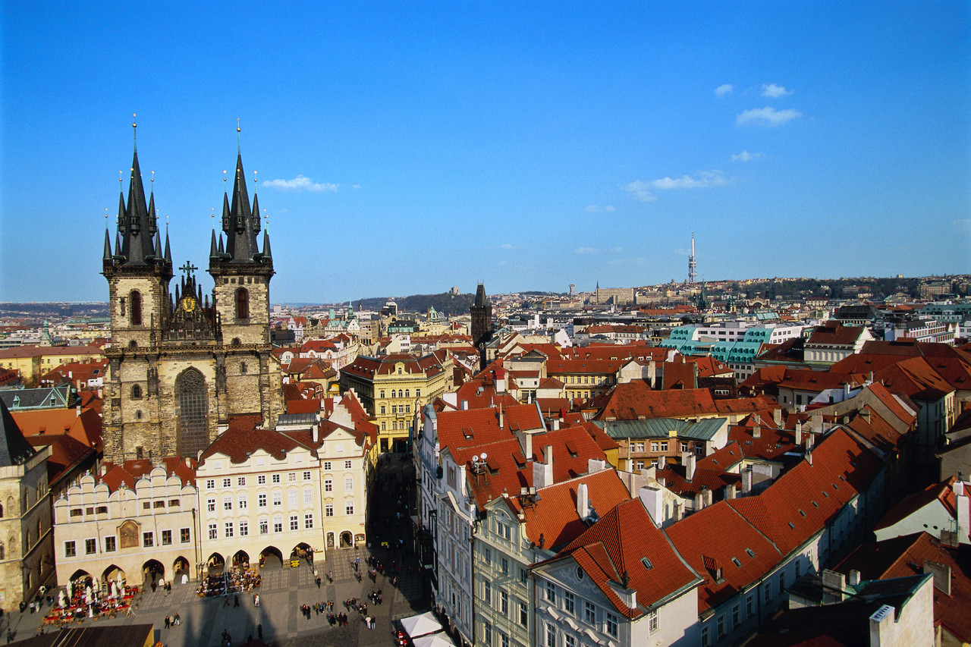
Středočeský kraj-Praha
Krajské město Praha

Slide 4
Zajímavosti :
Karlštejn - nejznámější český hrad
Kutná Hora – těžba stříbra ve středověku
Blaník – posvátná hora
Kladno – rodiště J. Jágra
Lidice – vypáleny za 2. sv. války

Slide 5
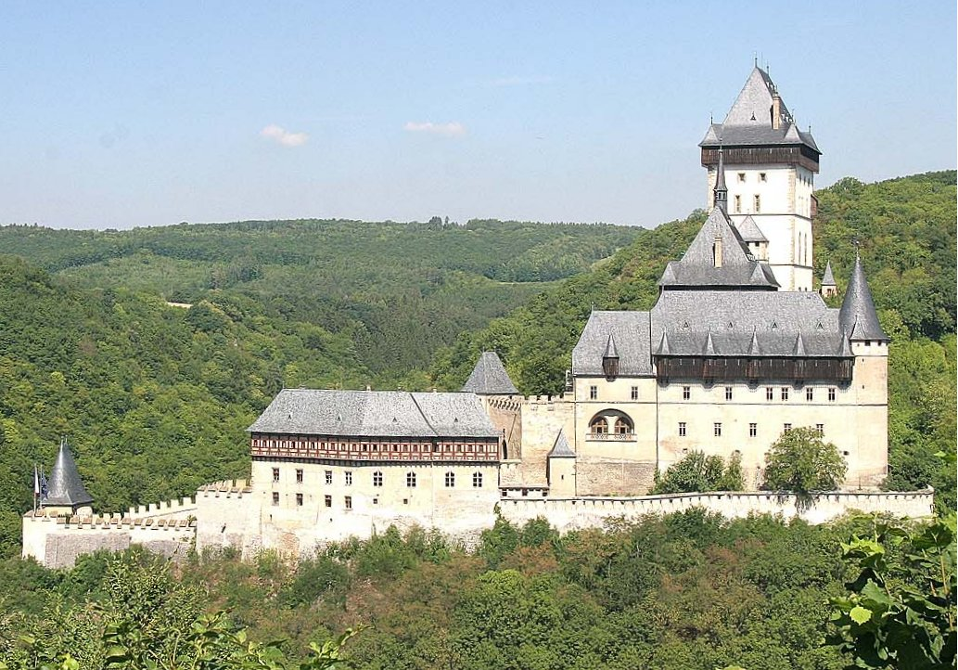
Karlštejn nechal postavit Karel IV.

Slide 6
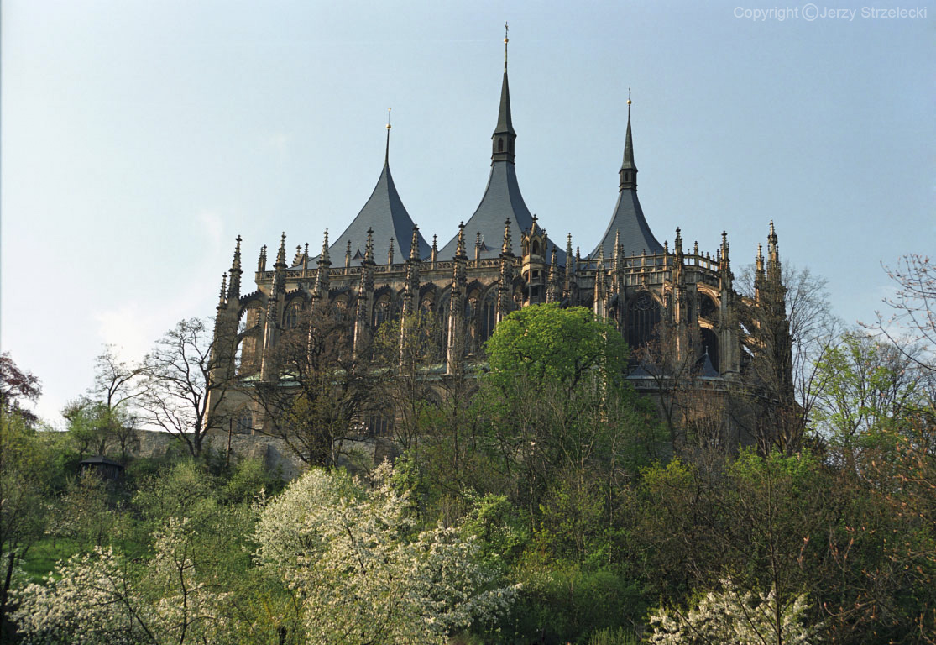
Kutná Hora chrám sv. Barbory

Slide 7
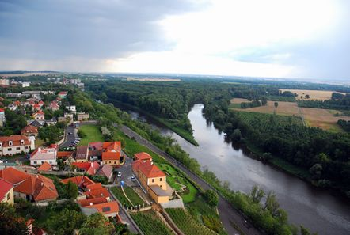
Mělník soutok Labe s Vltavou

Slide 8
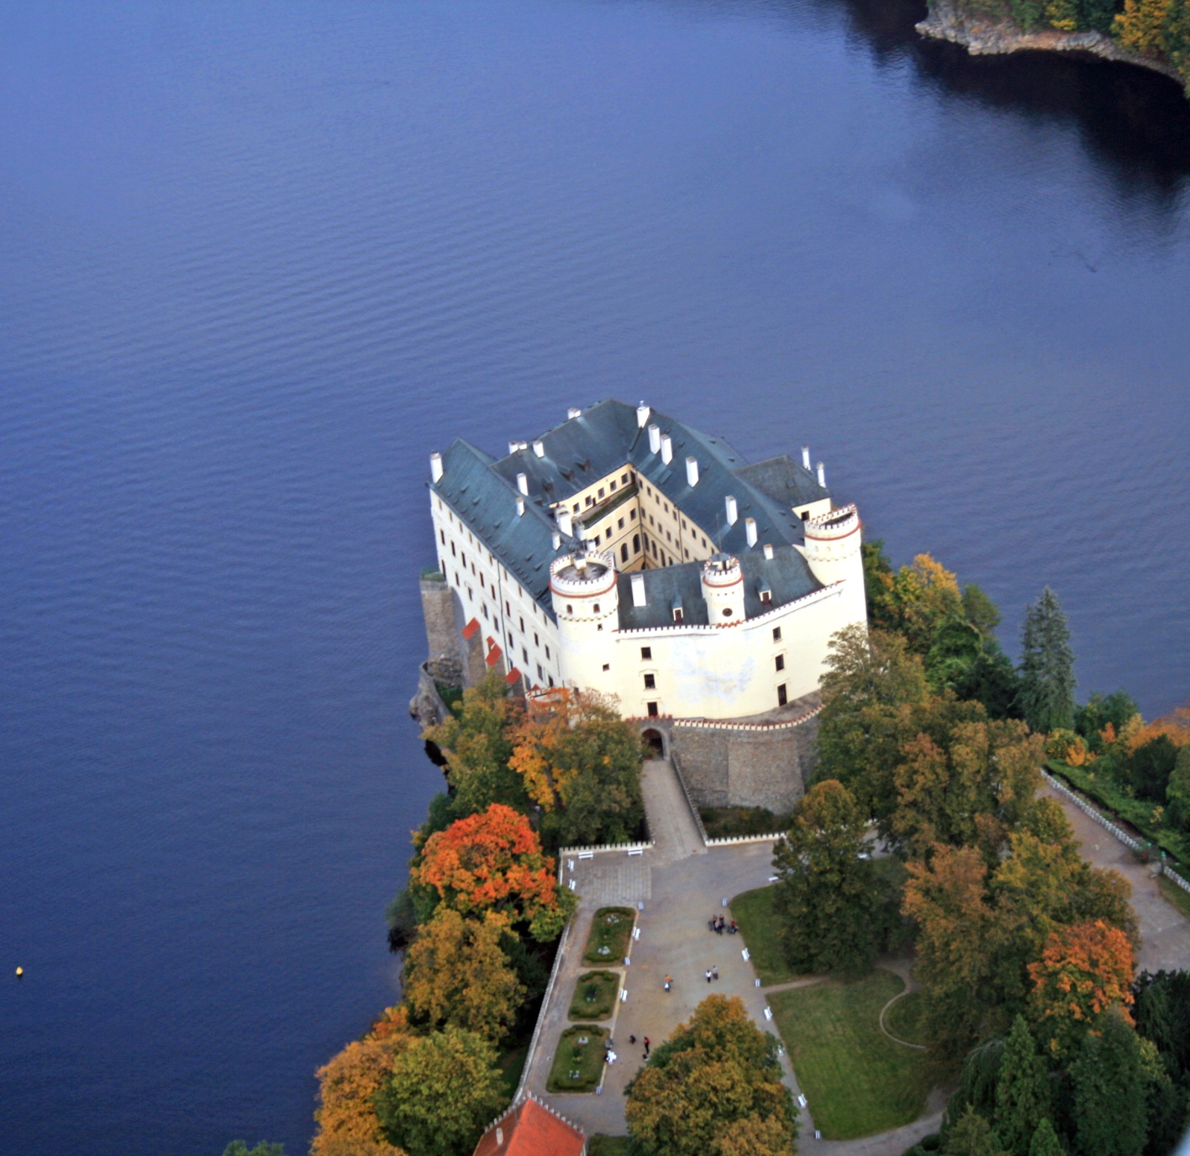
Orlík

Slide 9
Otázky k zamyšlení:
Které pamětihodnosti z tohoto regionu jsou památkou UNESCO?
Které hrady se zde nacházejí?
Čím se proslavily Lidice ve světě?
Čím byla známá Kutná Hora v minulosti?

Slide 10
Citace
KARELJ.Http://cs.wikipedia.org[online]. 12. 10. 2009, 16:50[cit.2012-01-22].File: Orlík 7.jpg.Dostupné z WWW:< http://cs.wikipedia.org/wiki/Soubor:Orl%C3%ADk_7.jpg>.
ŠPAČKOVÁ,Renata.Http://cs.wikipedia.org[online]. 9. 11. 2009, 22:15[cit.2012-01-22].File: Melnik - soutok1.jpg.Dostupné z WWW:< http://cs.wikipedia.org/wiki/Soubor:Melnik_-_soutok1.jpg>.
PRAZAK.Http://cs.wikipedia.org[online]. 18. 12. 2006, 21:31[cit.2012-01-22].File: Hrad Karlštejn.jpg.Dostupné z WWW: <http://cs.wikipedia.org/wiki/Soubor:Hrad_Karl%C5%A1tejn.jpg>.
STRZELECKI,Jerzy.Http://cs.wikipedia.org[online]. 2. 11. 2007, 16:01[cit.2012-01-22].File: KUTNA HORA (js) 7.jpg.Dostupne z WWW: <http://cs.wikipedia.org/wiki/Soubor:KUTNA_HORA_(js)_7.jpg>.
www.office.microsoft.com

